Slide 1
BÁO CÁO BÀI TẬP LỚN MÔN MẠNG MÁY TÍNH
LẬP TRÌNH SOCKET ỨNG DỤNG CHIA SẺ FILE DÙNG CƠ CHẾ CLIENT – SERVER
Giảng viên hướng dẫn: Nguyễn Đức Toàn
Họ và Tên | MSSV | Lớp
Đỗ Văn Nhu | 20158292 | INPG-15
Lê Minh Hiếu | 20168680 | INPG-15
Trần Quang Chiến | 20168631 | INPG-15

Slide 2
MỤC LỤC
GIAO THỨC TRUYỀN FILE FTP
GIỚI THIỆU VỀ LẬP TRÌNH SOCKET
LẬP TRÌNH MẠNG VỚI TCP SOCKET
LẬP TRÌNH MẠNG VỚI UDP SOCKET
MÔ HÌNH CLIENT/SERVER

Slide 3
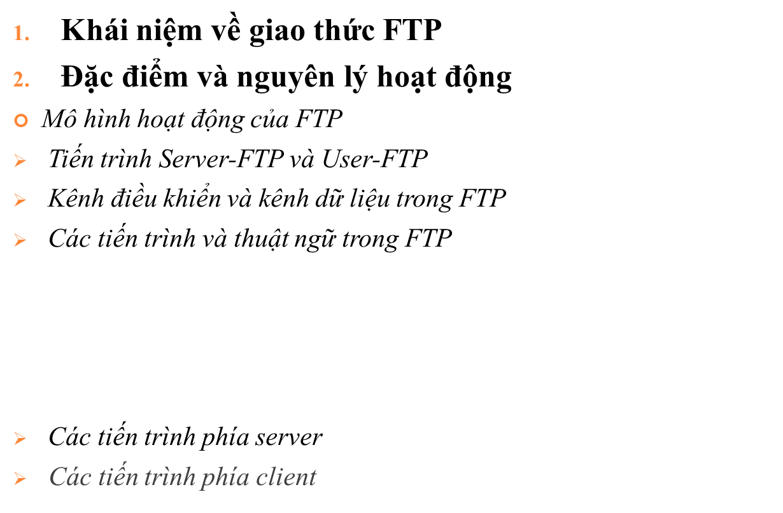
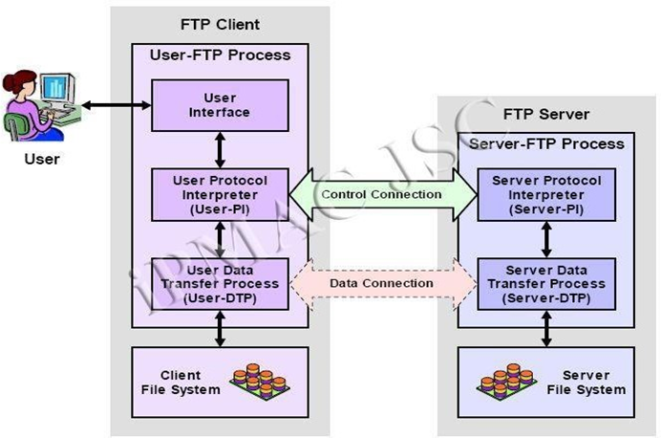
GIAO THỨC TRUYỀN FILE FTP

Slide 4
GIAO THỨC TRUYỀN FILE FTP
Thiết lập kênh điều khiển và chứng thực người dung trong FTP
Trình tự truy cập và chứng thực FTP
Mở rộng về bảo mật FTP
Quản lí kênh dữ liệu của FTP
Kết nối kênh dữ liệu dạng chủ động
Kết nối kênh dữ liệu dạng bị động
Các vấn đề về tính hiệu quả và tính bảo mật trong việc chọn một phƣơng thức kết nối

Slide 5
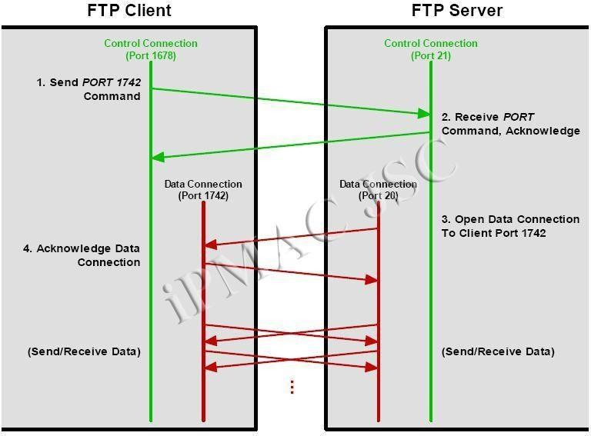
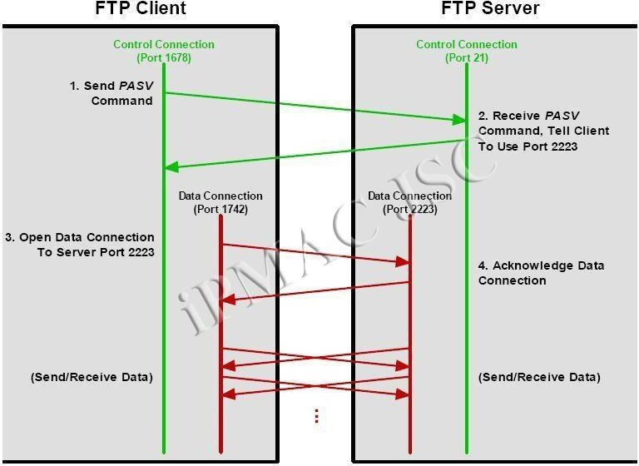
GIAO THỨC TRUYỀN FILE FTP
Tiến trình làm việc dạng chủ động trong FTP | Tiến trình làm việc dạng bị động trong FTP

Slide 6
GIAO THỨC TRUYỀN FILE FTP
      Các phương thức truyền dữ liệu trong FTP
Block mode
Compressed mode

Slide 7
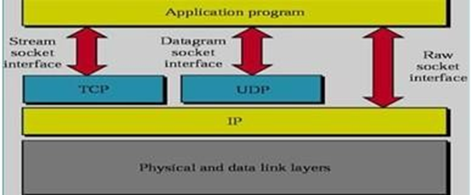
LẬP TRÌNH MẠNG VỚI SOCKET
  GIỚI THIỆU VỀ LẬP TRÌNH SOCKET
  Sockets cung cấp một interface để lập trình mạng tại tầng Transport. Một socket là một end-point của một liên kết giữa hai ứng dụng
  Windows Socket Application Programming Interface (Winsock API) là một thư viện các hàm socket
  Là giao diện lập trình ứng dụng (API)
  Thiết lập các lập kênh giao tiếp với mỗi đầu kênh được đánh dấu bằng một cổng

Slide 8
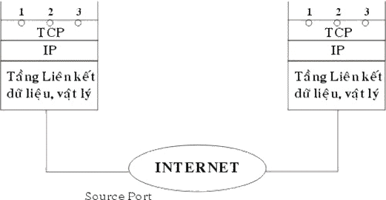
LẬP TRÌNH MẠNG VỚI SOCKET
LẬP TRÌNH MẠNG VỚI TCP SOCKET
Mô hình giao thức: TCP là một giao thức "có liên kết" (connection - oriented)
    Thiết lập kết nối
      Thiết lập một liên kết mới có thể
      được mở theo một trong 2 phương thức:
      chủ động (active) hoặc bị động (passive)
      Truyền nhận dữ liệu
      Đóng liên kết

Slide 9
BẢNG LIỆT KÊ MỘT VÀI CỔNG TCP PHỔ BIẾN
Số hiệu cổng | Mô tả
0 | Reserved
5 | Remote job entry
7 | Echo
9 | Discard
11 | Systat
13 | Daytime
17 | quote (quote odd day
20 | ftp-data
21 | ftp (control)
23 | Telnet
25 | SMTP
37 | Time
53 | Name Server
102 | ISO – TSAP
104 | X.400 Sending
111 | Sun RPC
139 | Net BIOS Session source
160 – 223 | Reserved
15 | Nestat

Slide 10

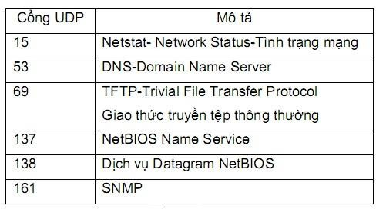
LẬP TRÌNH MẠNG VỚI SOCKET
LẬP TRÌNH MẠNG VỚI UDP SOCKET
    Giao thức UDP
    Một số thuật ngữ UDP
    UDP có các cổng thông dụng sau:

Slide 11
LẬP TRÌNH MẠNG VỚI SOCKET
    Hoạt động của giao thức UDP
    Các nhược điểm của giao thức UDP
    Thiếu các tín hiệu bắt tay
    Sử dụng các phiên
    UDP không đảm bảo rằng chỉ có một bản sao dữ liệu tới đích
    Các ưu điểm của UDP
    Không cần thiết lập liên kết
    Hỗ trợ hình trạng (Topology)
    Khi nào thì nên sử dụng UDP
    khi chúng ta muốn truyền tin với nhiều host
    Kích thước datagram nhỏ và trình tự đoạn là không quan trọng
    Không cần thiết lập liên kết
    Ứng dụng không gửi các dữ liệu quan trọng
    Không cần truyền lại các gói tin
    Băng thông của mạng đóng vai trò quan trọng

Slide 12
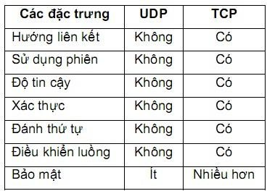
SỰ KHÁC NHAU GIỮA UDP VÀ TCP

Slide 13
LẬP TRÌNH MẠNG VỚI SOCKET
  MÔ HÌNH CLIENT/SERVER
Tổng quan
        Khái niệm: Một mô hình kiến trúc tính toán (computational architecture) gồm các tiến trình khách (client) yêu cầu dịch vụ từ các tiến trình phục vụ( server )
        Mô hình kiến trúc và ứng dụng: là dạng phổ biến của mô hình ứng dụng phân tán
        Các ứng dụng phổ thông ví dụ trong môi trường internet trên client/server: Web, Email, FTP.
        Đặc điểm của mô hình
        Đóng gói dịch vụ
        Tính toàn vẹn
        Trong suốt định vị
        Trao đổi dựa trên thông điệp
        Tính modun

Slide 14
LẬP TRÌNH MẠNG VỚI SOCKET
Tính không phụ thuộc nền tảng hệ thống
Tính co giãn
Tách biệt chức năng giữa client và server
Chia sẻ tài nguyên
Ưu điểm của mô hình
cho phép nhiều người dùng cùng chia sẻ truy nhập đến các dịch vụ hay ứng dụng database
hỗ trợ các ứng dụng được modun hóa
cho phép client và server có thể đặt tách biệt trên nhiều node trong mạng
Mục đích của client/server là để nâng cao tính dễ sử dụng(usability), tính thích nghi linh hoạt (flexibility), tính trao đổi tương tác (interoperability) và tính co giãn (scalability) của một hệ thống tính toán

Slide 15
LẬP TRÌNH MẠNG VỚI SOCKET
Nhược điểm của mô hình
khó khăn để duy trì thông tin cấu hình luôn cập nhật và nhất quán giữa tất cả các thiết bị.
nâng cấp một phiên bản mới của ứng dụng client/server rất khó đồng bộ
một hệ thống client/server phụ thuộc rất nhiều và độ tin cậy của mạng, nâng cao tính dự phòng và các tính năng chịu lỗi có thể làm tăng chi phí triển khai hệ thống
Chi phí đầu tư cho việc thiết kế, cài đặt, quản trị và bảo trì là rất lớn
Kiến trúc 2 lớp client/server
Kiến trúc 3 lớp client/server
Kĩ thuật
Sử dụng
        Hạn chế

Slide 16
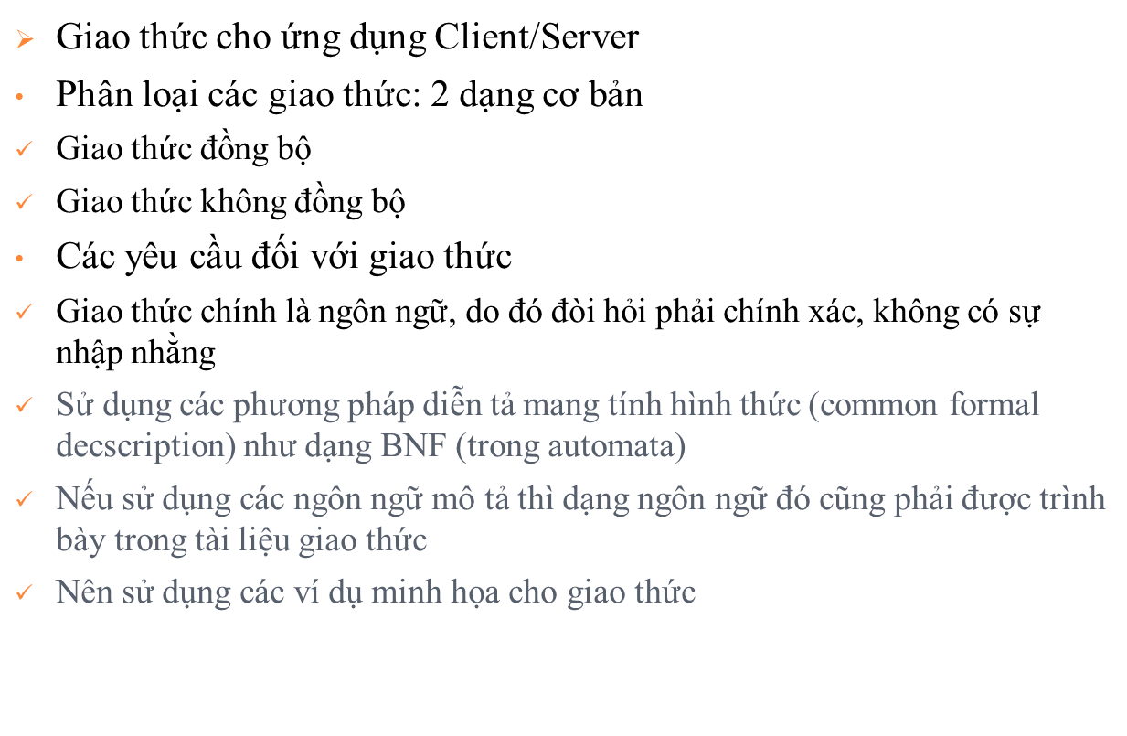
LẬP TRÌNH MẠNG VỚI SOCKET

